Slide 1







LES AFFRANCHIS
PROJET: POP CULTURE
octobre novembre 2022

Slide 2
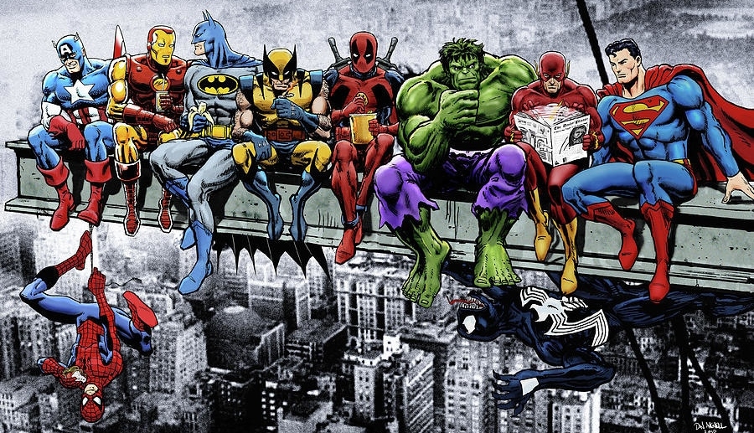
LA POP CULTURE?
La culture populaire, parfois abrégée en « pop culture », représente une forme de culture dont la principale caractéristique est d'être appréciée par le plus grand nombre.
Nous sommes partis de cette liste comme base:
https://www.senscritique.com/liste/pop_culture/2575666

Slide 3

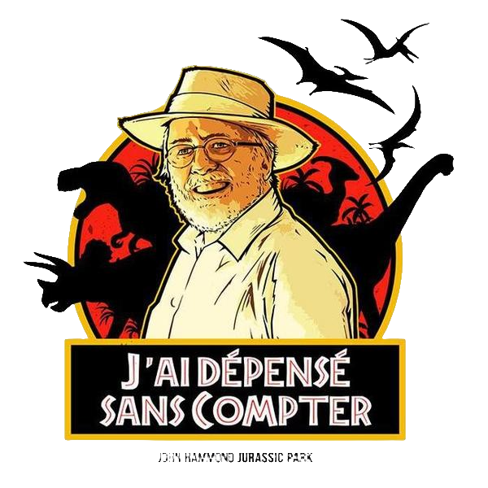
Rappel:
Récupération d’une base de données de 7 M de films, 10 M d’acteurs, réalisateurs & acteurs.
Pop Culture de 1950 ’à nos jours,
les films de 60 à 300 min
suppression téléfilms et séries
Parti d’une liste de réalisateurs de la Pop cult. (Tim Burton, Robert Zemeckis)
Nous souhaitons permettre aux clients de disposer d’une expérience unique de recommandations autour de films cultes.

Slide 4
KPI

Slide 5
Streamlit

Slide 6
AXES AMÉLIORATIONS
Design de l’application (Brander à la compagnie)
Augmenter le nombre de réalisateurs pour avoir plus de films
Récupérer d’autres informations des API (keywords, franchises, G, PG, PG-13, Popularity)
Ajouter un système de recommandation les mots clés (synopsis)
Faire un blind Test (Description du film ⇒ on doit retrouver le film ave 3 propositions
Page avec les acteurs (photos, bio, filmographie)
Notes:
G, PG, PG-13, R

Slide 7
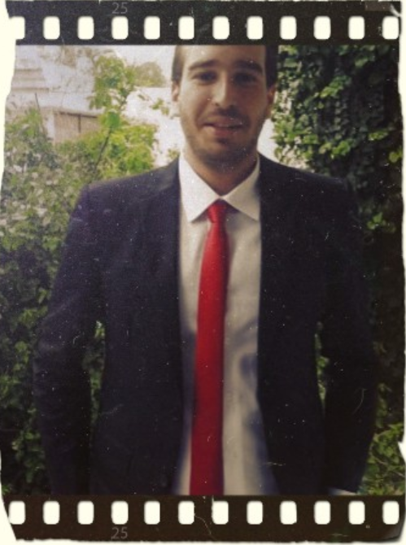
Mr Rami Gaaloul!

